Slide 1

ACROBOARD: APLICAÇÃO DE REALIDADE VIRTUAL E GAMIFICAÇÃO PARA AUXILIAR PACIENTES EM TRATAMENTO DE ACROFOBIA

Slide 2
Roteiro
Introdução
Objetivos
Fundamentação Teórica
Trabalhos Correlatos
Descrição do aplicativo
Resultados
Conclusões

Slide 3
Introdução
Fobia é um medo persistente, excessivo e irreal, classificado como um transtorno de ansiedade, pode ser tratado com remédios ou psicoterapias, com acompanhamento médico;
Uma das psicoterapias é o tratamento de exposição à realidade virtual, que melhorou com a evolução dos ambientes virtual, ajudando na imersão e no senso de presença dos usuários;
O senso de presença dá aos usuários a percepção de estar no ambiente virtual, é importante para estimular nos usuários a sensação de desconforto e ansiedade;
Com estes sentimentos que causam desconforto, é possível utilizar técnicas de gamificação para manter a motivação e engajamento do usuário.

Slide 4
Objetivos
Disponibilizar um aplicativo para auxiliar pacientes em tratamento de acrofobia utilizando terapia de exposição a realidade virtual junto a mecanismos de gamificação.
Os objetivos específicos são:
gerar ambiente virtual que favoreça o sentimento de ansiedade relacionado ao medo de altura;
explorar mecanismos de desafios que o usuário deve realizar dentro do ambiente virtual e dar pontuações ao completar tais desafios;
coletar dados da posição do usuário durante a utilização do aplicativo para permitir o acompanhamento da evolução do paciente;
validar facilidade de uso e aceitação do aplicativo com profissionais da área.

Slide 5
Realidade Virtual e Senso de Presença
Fundamentação Teórica
Realidade alternativa criada artificialmente, um ambiente digital que pode ser experimentado como um ambiente real
Sentidos como visão e audição são frequentemente explorados nestes ambientes
Senso de presença é percepção de estar no ambiente virtual, o mundo real é “desligado” e apenas o mundo virtual é visto e ouvido pelo usuário
Varia de usuário para usuário
A imersão mede o quão preciso um ambiente virtual é capaz de fazer com o que o usuário se sinta em uma realidade diferente da qual ele se encontra
Qualidade da imagem
Campo de visão
Precisão do tempo de resposta
Interação com elementos do ambiente virtual

Slide 6
Gamificação
Fundamentação Teórica
Utilização de mecanismos de jogos como uma metodologia
Tem por objetivo tornar tarefas tediosas ou repetitivas mais agradáveis para melhorar o engajamento e a motivação de determinado público-alvo
Entre os elementos que podem ser utilizados, estão:
Metas
Respostas às ações do usuário
Desafios
Pontuação de desempenho
Recompensas

Slide 7
Acrofobia
Fundamentação Teórica
Fobia específica relacionada à altura
Comumente associado a locais altos, como montes, janelas ou aviões
Também ocorre com situações específicas, como abismos, edifícios altos ou precipícios
Não está necessariamente relacionado a experiências traumáticas
Pode ocorrer ao estar em um local que estimule a fobia, quando imagina uma situação ou visualiza uma imagem
Atinge qualquer faixa etária, mas possui ocorrência maior com pessoas entre 5 e 7 anos e por volta dos 14 anos de idade

Slide 8
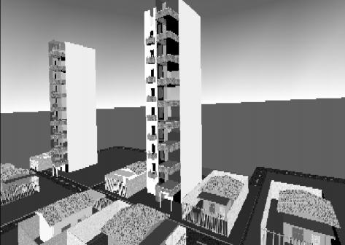
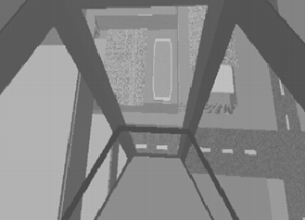
Emprego da Realidade Virtual no tratamento de fobia de altura
Trabalho Correlato
Estácio, Jacob e Artero (2016)
Tem como objetivo utilizar realidade virtual para verificar, experimentalmente, os resultados que podem ser obtidos através desta metodologia no tratamento de fobia de altura
Possui um mundo virtual onde o paciente pode explorar uma vizinhança e utilizar um elevador panorâmico

Slide 9
Emprego da Realidade Virtual no tratamento de fobia de altura
Trabalho Correlato
Estácio, Jacob e Artero (2016)
Concluiu que o ambiente virtual pode gerar comportamentos similares ao de um ambiente real, destacando que com a ajuda de equipamentos específicos de RV, é possível melhorar a imersão do indivíduo

Slide 10
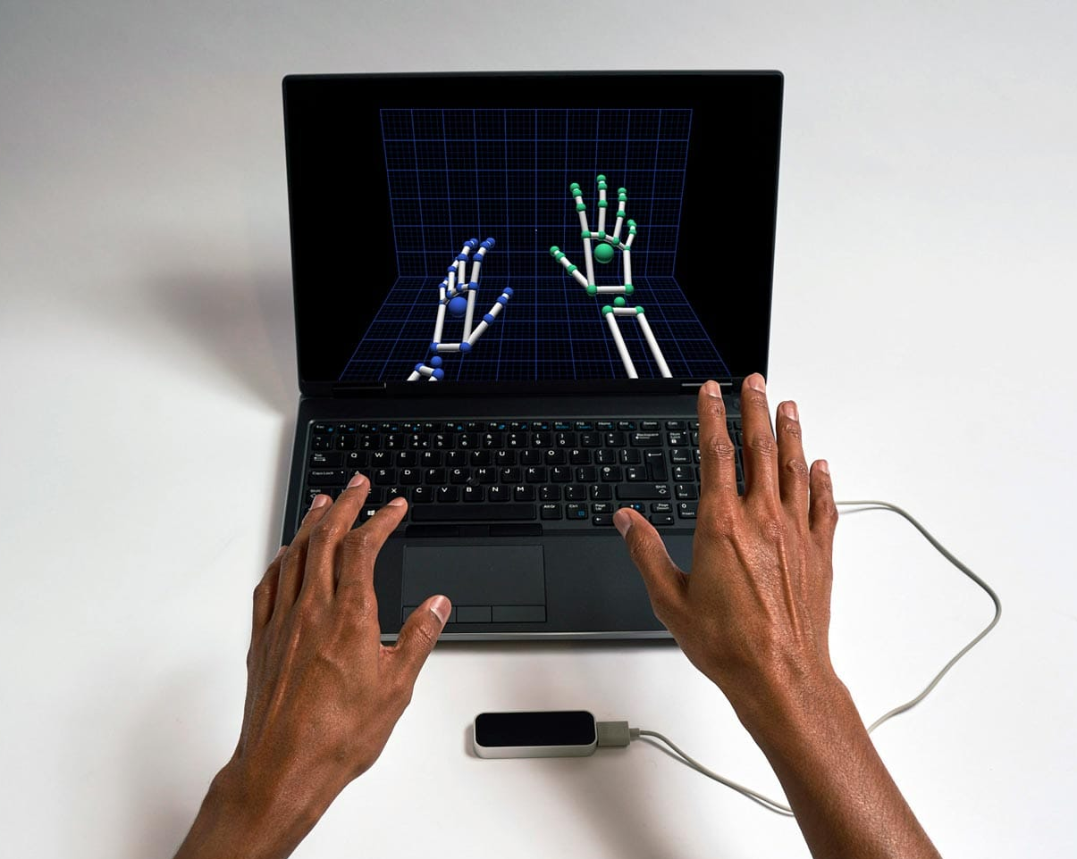
Gamificação de procedimentos médicos
Trabalho Correlato
Adilkhan e Alimanova (2020)
Tem como objetivo tornar o processo de reabilitação da movimentação das mãos mais lúdico
Possui um ambiente virtual interativo
Utilização do sensor Leap Motion para captar a movimentação das mãos
Exploração da gamificação através de fases com diferentes cenários
Sensor Leap Motion

Slide 11
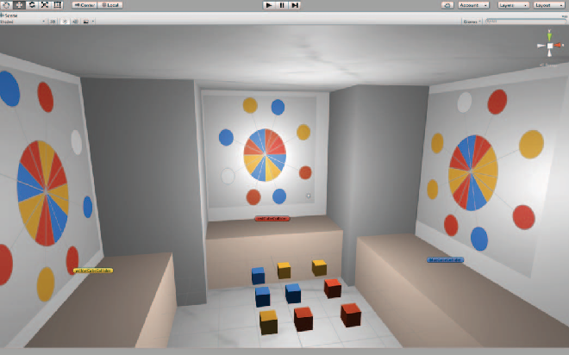
Gamificação de procedimentos médicos
Trabalho Correlato
Adilkhan e Alimanova (2020)
Concluiu que este tipo de abordagem pode ajudar na motivação e comprometimento dos pacientes
Recompensas dadas durante o uso da aplicação gamificada e tratamentos diferentes dos convencionais ajuda na motivação dos pacientes

Slide 12
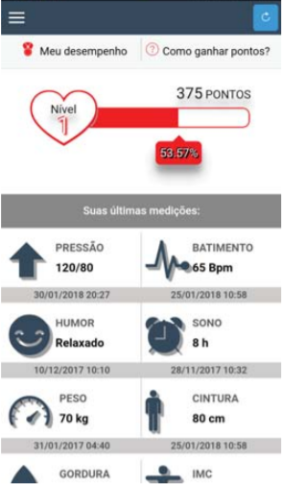
Uma proposição de gamificação em sistemas m-Health para o engajamento dos usuários
Trabalho Correlato
Cechetti (2018)
Tem como objetivo apresentar uma proposição de gamificação para favorecer o engajamento dos usuários durante o tratamento com a utilização de aplicativos de saúde m-Health
Alguns dos elementos de gamificação são:
Barras de progresso com pontos coletados pelos usuários
Recomendação de desafios para coleta de novos pontos
Sistema de classificação entre pacientes
Feedback de desempenho ao completar desafios

Slide 13
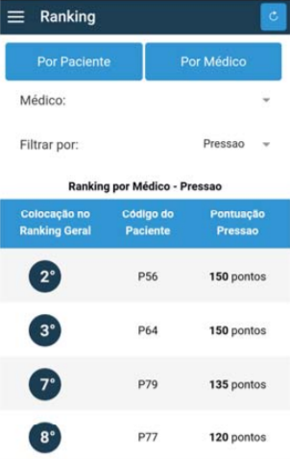
Uma proposição de gamificação em sistemas m-Health para o engajamento dos usuários
Trabalho Correlato
Cechetti (2018)
Foi concluído que a gamificação favoreceu o engajamento dos participantes com elementos de jogos, inclusive motivando aqueles que não possuíam adesão ao tratamento antes do teste
Outro fator que ajuda na aderência de pacientes na utilização de aplicativos como este é o supervisionamento por profissionais da saúde.

Slide 14
Descrição do aplicativo

Slide 15
Requisitos
Renderizar um ambiente virtual (RF);
Permitir que o usuário se locomova dentro do ambiente virtual (RF);
Proporcionar ao usuário sentimento de desconforto/ansiedade (RF);
Implementar mecanismos de gamificação, tais quais níveis e pontuação ao atingir objetivos (RF);
Coletar dados da posição do usuário durante a utilização do aplicativo para acompanhamento do psicólogo (RF);
Emitir um relatório de desempenho do usuário durante a utilização do aplicativo para acompanhamento do psicólogo (RF);
Utilizar o motor de jogos Unity (RNF);
Ser compatível com o sistema operacional Android (RNF);
Ser implementado utilizando a linguagem C# (RNF).

Slide 16
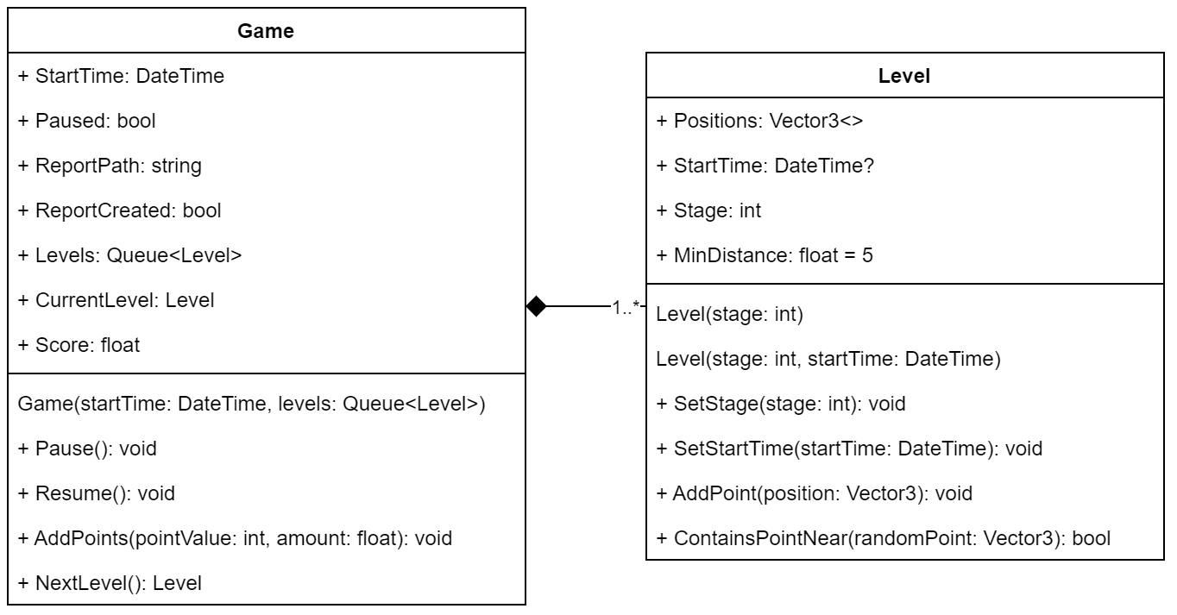
Especificação

Slide 17
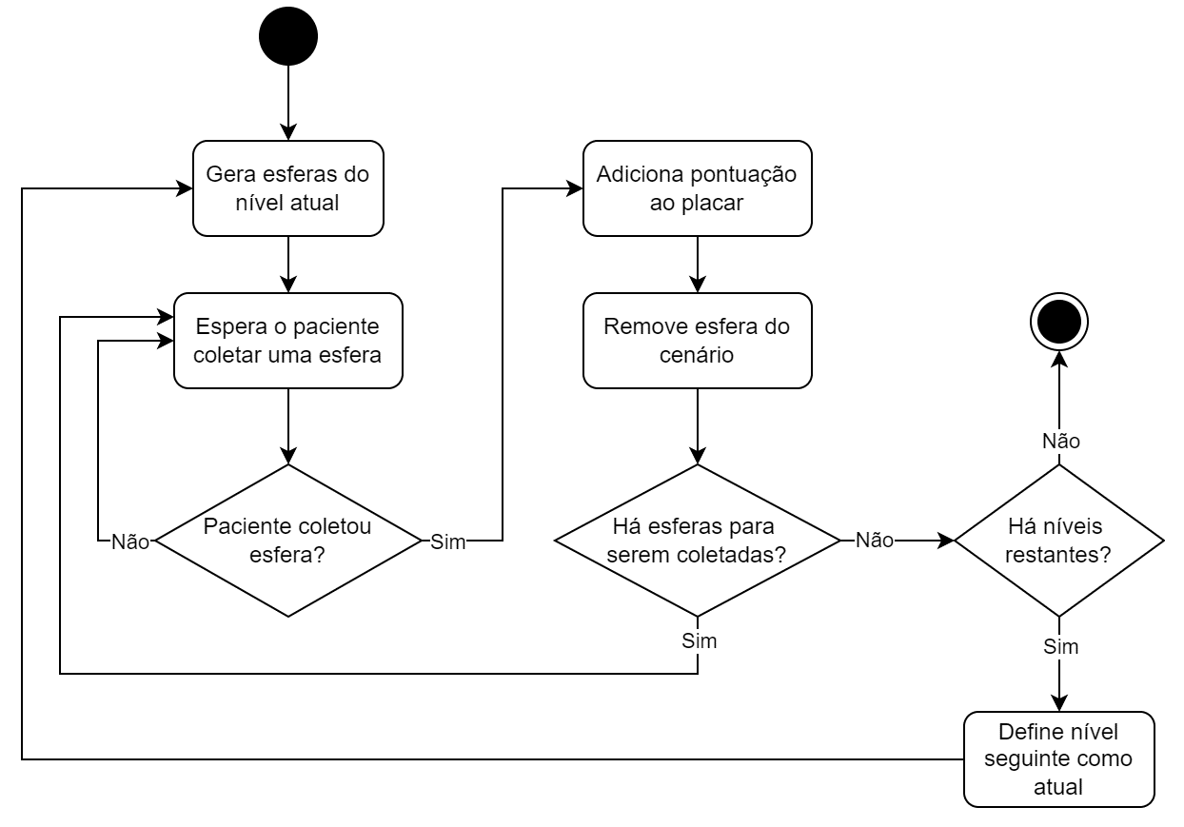
Especificação

Slide 18
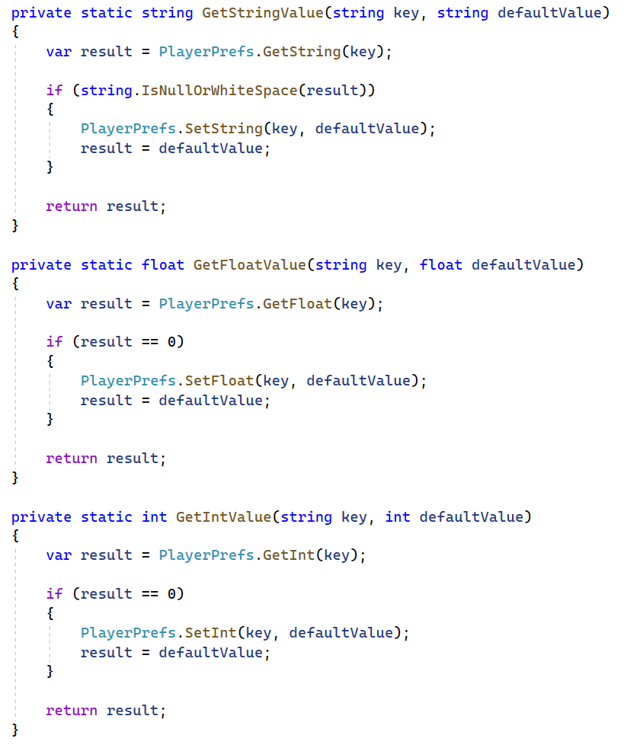
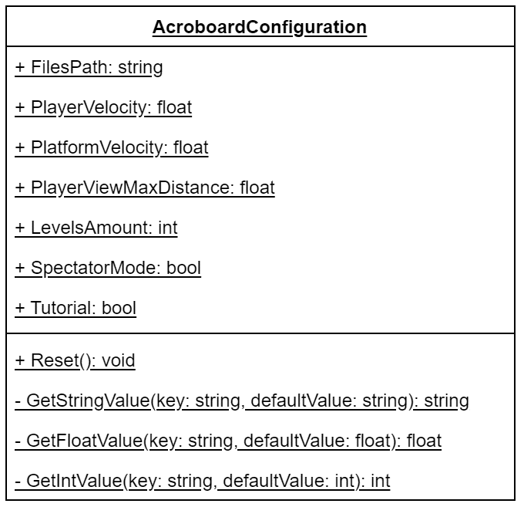
AcroboardConfiguration
Implementação

Slide 19
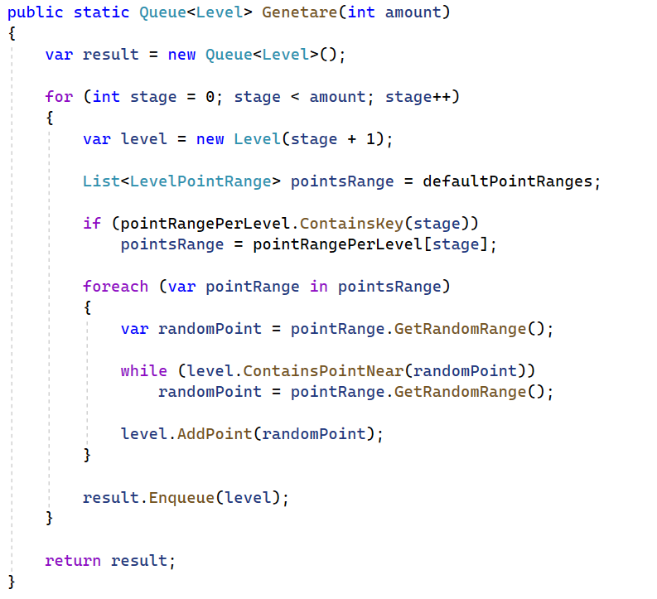
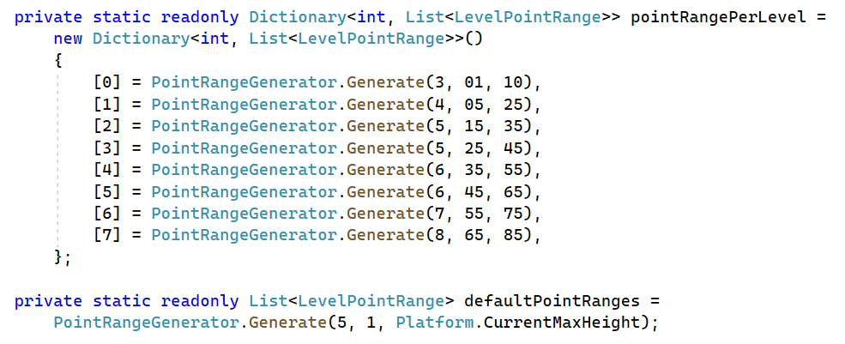
LevelGenerator
Implementação

Slide 20
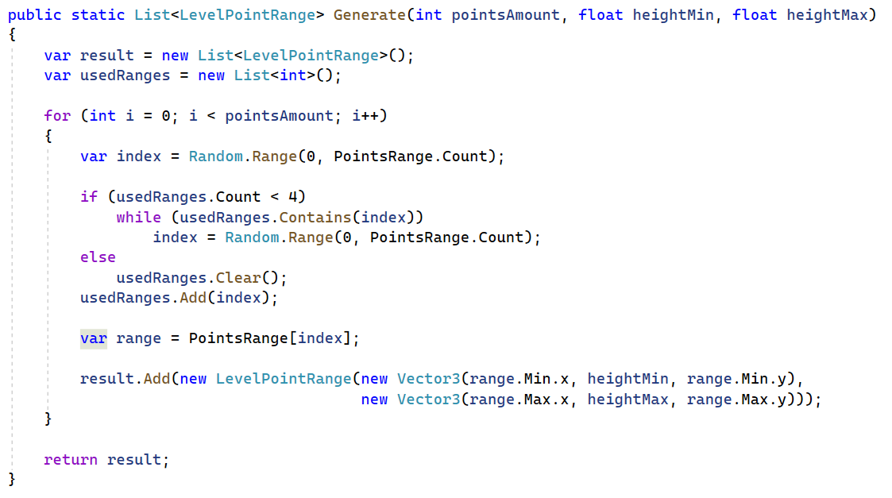
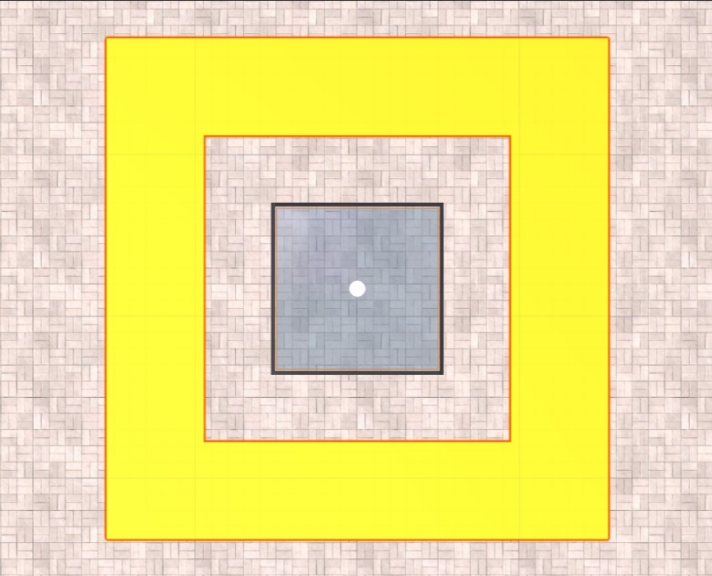
PointRangeGenerator
Implementação
Área predefinida ao redor da plataforma (PointsRange)

Slide 21
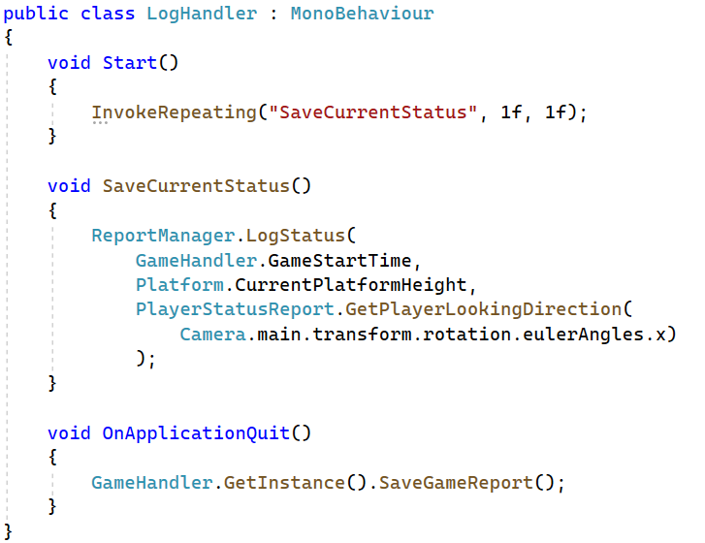
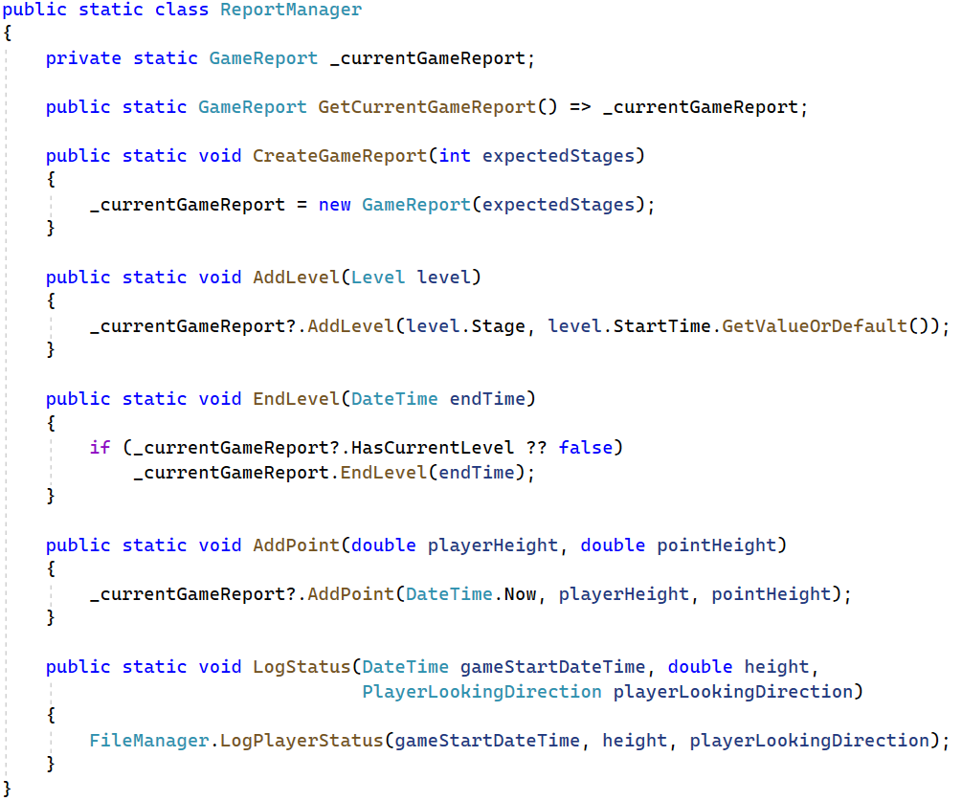
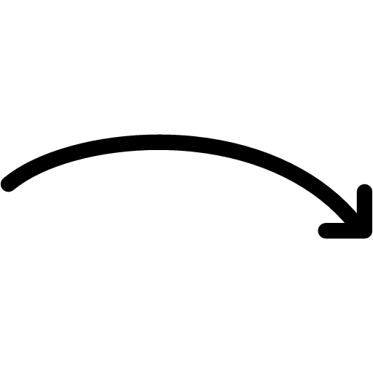
LogHandler e ReportManager
Implementação
Verifica se o relatório já não foi criado, caso não tenha sido, chama o método de criação do relatório de desempenho da classe FileManager

Slide 22
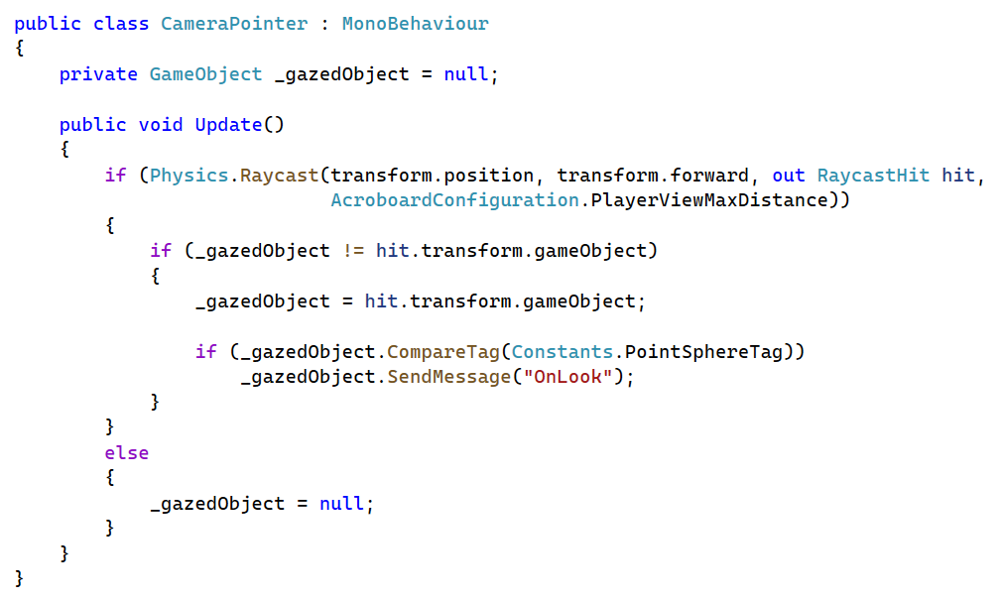
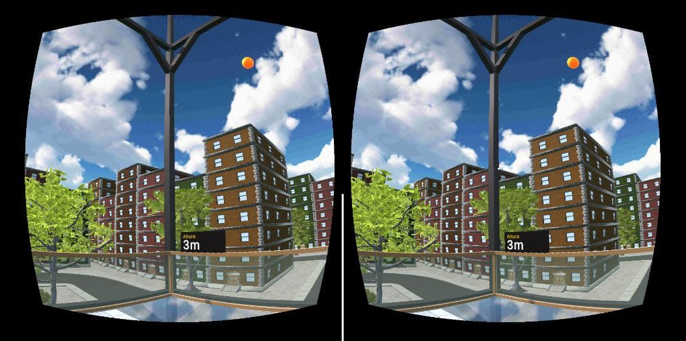
Google Cardboard XR Plugin for Unity
Implementação
Aplicativo com visão estereoscópica

Slide 23
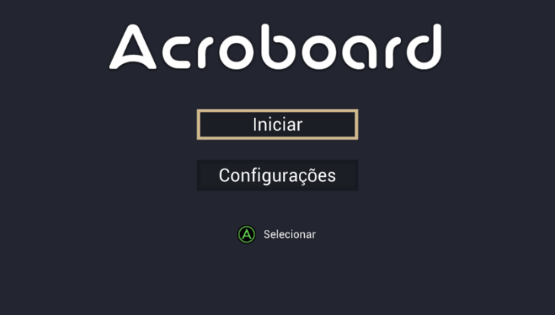
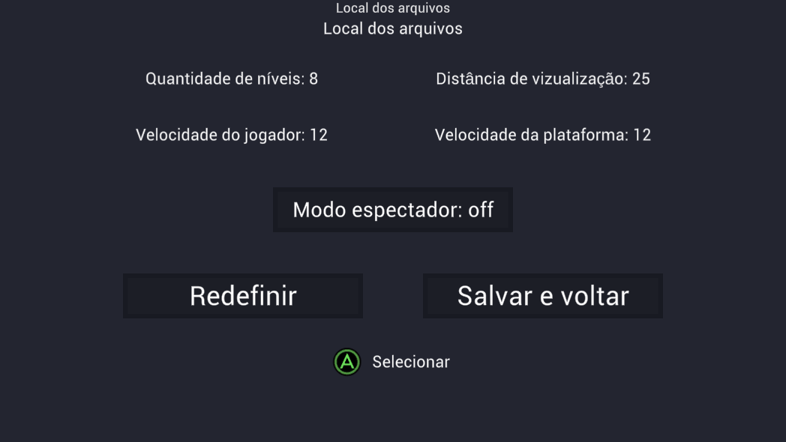
Operacionalidade da aplicação Telas da aplicação
Menu inicial
Menu de configurações

Slide 24
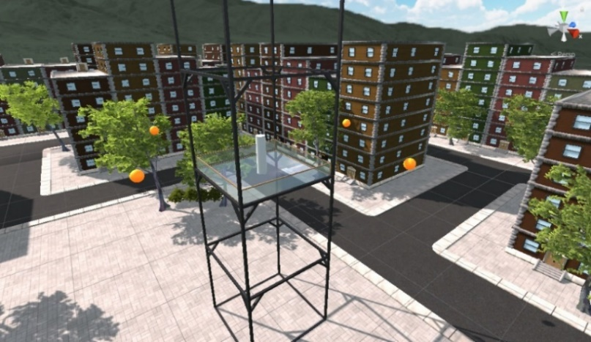
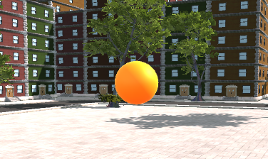
Operacionalidade da aplicação Elementos do cenário
Esfera de pontuação

Slide 25
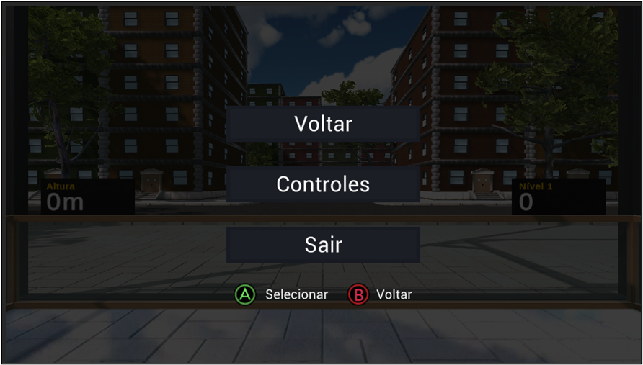
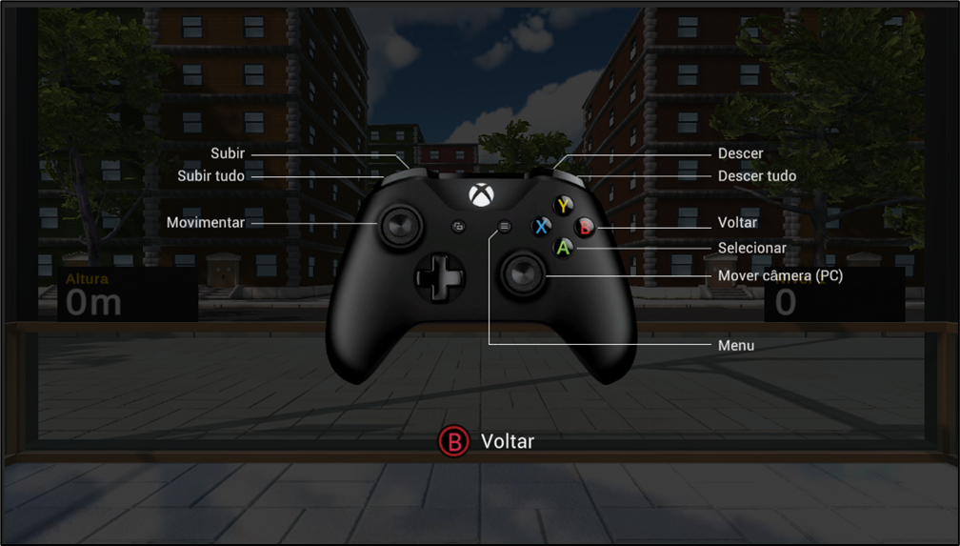
Operacionalidade da aplicação Menus dentro do cenário
Menu de pausa
Mapeamaneto de teclas utilizadas pelo controle

Slide 26
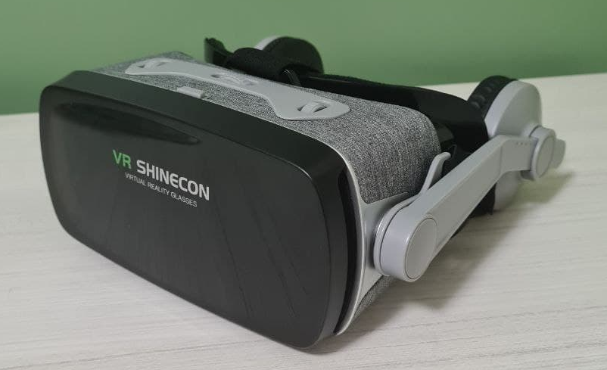
Testes de funcionalidade do aplicativo
Resultados
Realizados durante o desenvolvimento no Editor Unity e no dispositivo Samsung Galaxy S20+ com o Cardboard VR Shinecon.
Garantir a geração dos níveis e esferas;
Comportamento de movimento do jogador com o Controle sem fio Xbox;
Movimentação da plataforma com o Controle sem fio Xbox;
Geração dos relatórios;
Visibilidade dos elementos do cenário e ações da interface com visão estereoscópica.
Cardboard modelo VR Shinecon

Slide 27
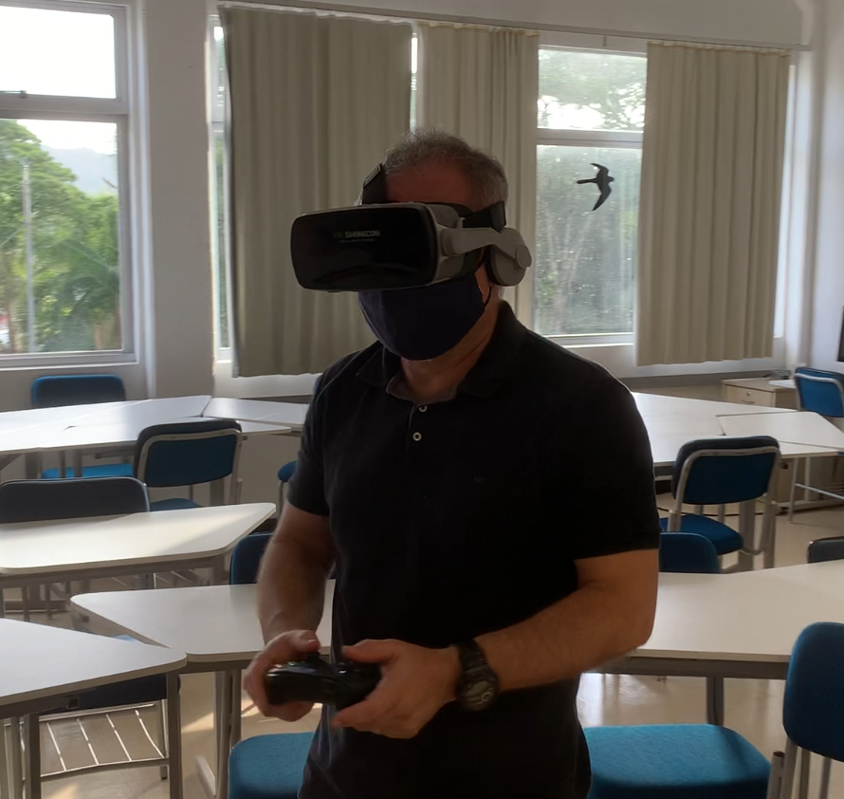
Testes de utilização por um profissional da área
Resultados
Duas conversas foram feitas com o prof. Carlos Nunes, do curso de psicologia na FURB.
Antes do desenvolvimento:
Identificar pontos a serem abordados;
Dificuldades enfrentadas pelos aplicativos existentes.
Após o desenvolvimento:
Validação do cenário e seus elementos;
Possibilidade de utilização;
Sugestões de melhorias.
Prof. Carlos Nunes utilizando o aplicativo

Slide 28
Conclusões
O aplicativo possui potencial para ser utilizado como ferramenta por psicólogos durante psicoterapias
Unity se mostrou um ótimo motor de jogos para a criação do cenário e comportamentos dos elementos do cenário
O plug-in Google Cardboard XR Plugin for Unity facilitou a aplicação da visão estereoscópica e controle de movimentação da cabeça

Slide 29
Sugestões
Adicionar mais componentes ao ambiente da cidade;
Implementar uma versão web/desktop que se conecta ao aplicativo móvel para acompanhamento do psicólogo;
Permitir a alteração dos valores na tela de configurações para personalizar a experiência do usuário;
Coletar dados fisiológicos, como batimentos cardíacos ou frequência respiratória, durante a utilização do aplicativo.

Slide 30
:)
Muito obrigado!

